Slide 1

软件平台产品应用
2019-02-27

Slide 2
目录
1
项目分析
CONTENTS
2
该怎么做？
3
怎么开发？
4
帮助

Slide 3
项目分析
2
工作流？
1
系统管理？
3
自动代码生成工具？
4
表单样例？
我要什么？

Slide 4
做什么？
引入自动代码生成工具包
引入工作流组件包
代码生成
引入common-sys包
新建一个空的spring boot的项目
工作流
系统管理
新建项目

Slide 5
怎么创建一个空的spring boot项目？
1、创建数据库；
2、初始化项目；
3、编码；
4、接口测试；
注意：项目搭建具体参见《开发平台后端框架参考指南》；
具体地址：https://chamc-devplatform.gitbook.io/chamc-boot-starter-reference/chamc-boot-starter-base/di-yi-ge-demo/2.2.create-project

Slide 6
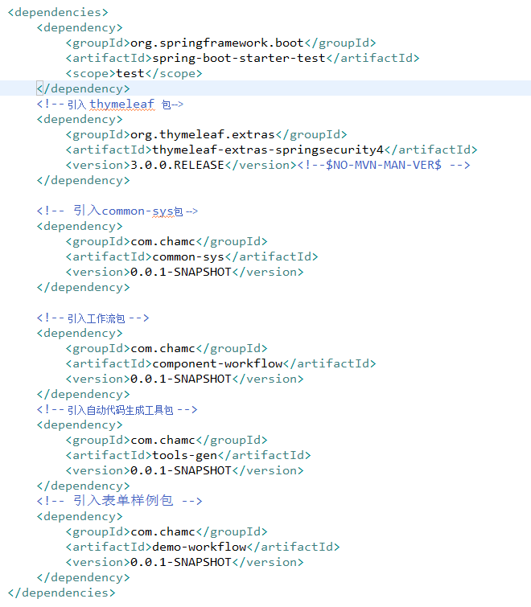
如何引入
1、修改新建项目的pom.xml文件，引入需要的模块包。
2、项目右键进行maven Update。

Slide 7
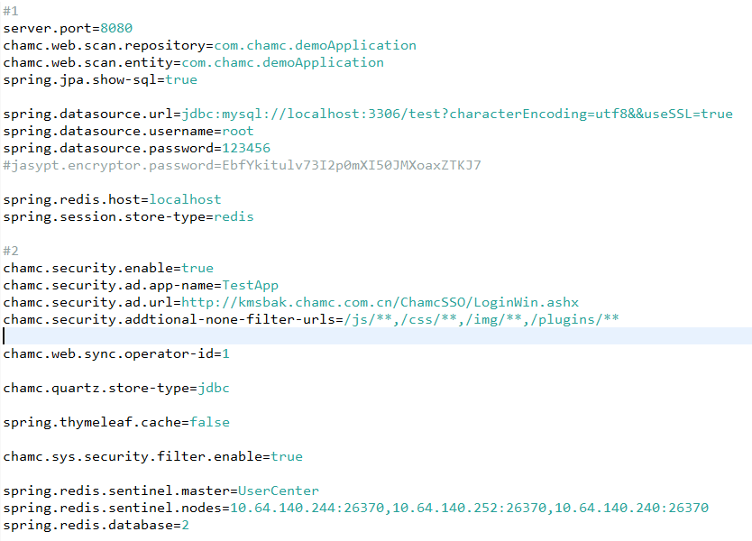
增加系统管理模块配置
1、数据库链接
2、扫描路径
3、redis相关
4、用户同步
5、认证相关

Slide 8
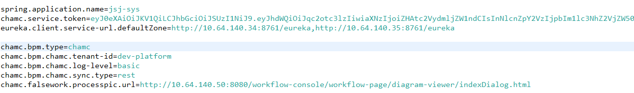
增加工作流模块相关配置
1、工作流配置

Slide 9
系统初始化
1、执行common-sys模块相关的建表语句(sys.sql)；
2、执行工作流模块相关的建表语句(workflow.sql)；
3、导入自动代码生成工具相关的建表语句(toolGqen.sql)；
4、导入表单样例demo模块相关的建表语句(formDemo.sql)；

Slide 10
启动项目
启动项目
检查验证
1、系统是否可以正常启动
2、系统管理功能各页面是否能正常访问
3、工作流页面是否可以正常访问
4、表单样例是否能正常访问
5、代码生成工具的页面是否能正常访问
工作流
系统管理
自动代码生成
表单样例
第一PPT模板网
www.1ppt.com

Slide 11
访问系统
1、链接
http://localhost:8080/sys/loginUser
2、初始用户
新建系统之后，只有一个用户admin，账户为:admin@chamc.com.cn,密码为:123456,可以用该账户登录，检查系统是否可用，系统各功能是否正常。

Slide 12
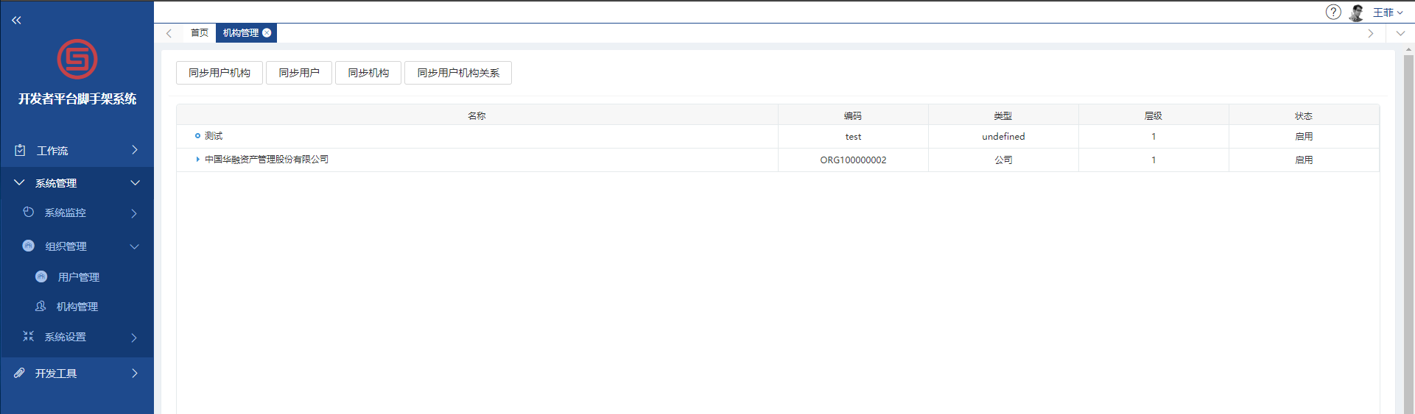
用户数据同步
对于新建的系统，用户、机构信息均为空，需要进行同步。
1、同步入口
进入系统后，点击左侧菜单【系统管理】->【组织管理】->【机构管理】
2、数据同步
数据同步有3种方式：全量同步、同步用户、同步机构、同步用户和机构之间关系

Slide 13
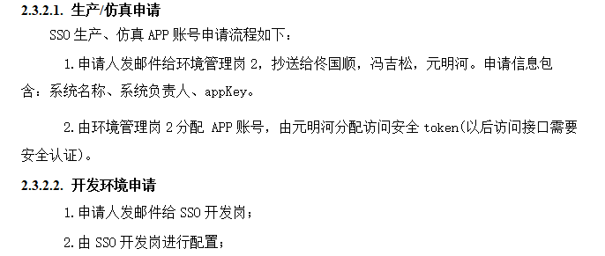
其他准备工作
1、单点登录SSO账户申请（开发、仿真、生产）；
2、工作流平台租户申请；
发邮件给宗颍风 zongyingfeng@chamc.com.cn，写明需要申请的环境（开发/仿真/生产），租户名称
3、工作流中心/注册中心/消息中心/用户中心token申请；
申请地址：http://10.80.37.133:8080/services/home

Slide 14
技术必备
1、spring boot框架的熟练使用；
2、工作流程的配置；
3、html/css/jquery的熟练使用；

Slide 15
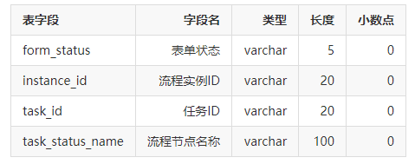
如何开发
1、新建业务表。如果该业务需要工作流审批，一定要在新表中增加以下四个字段：

Slide 16
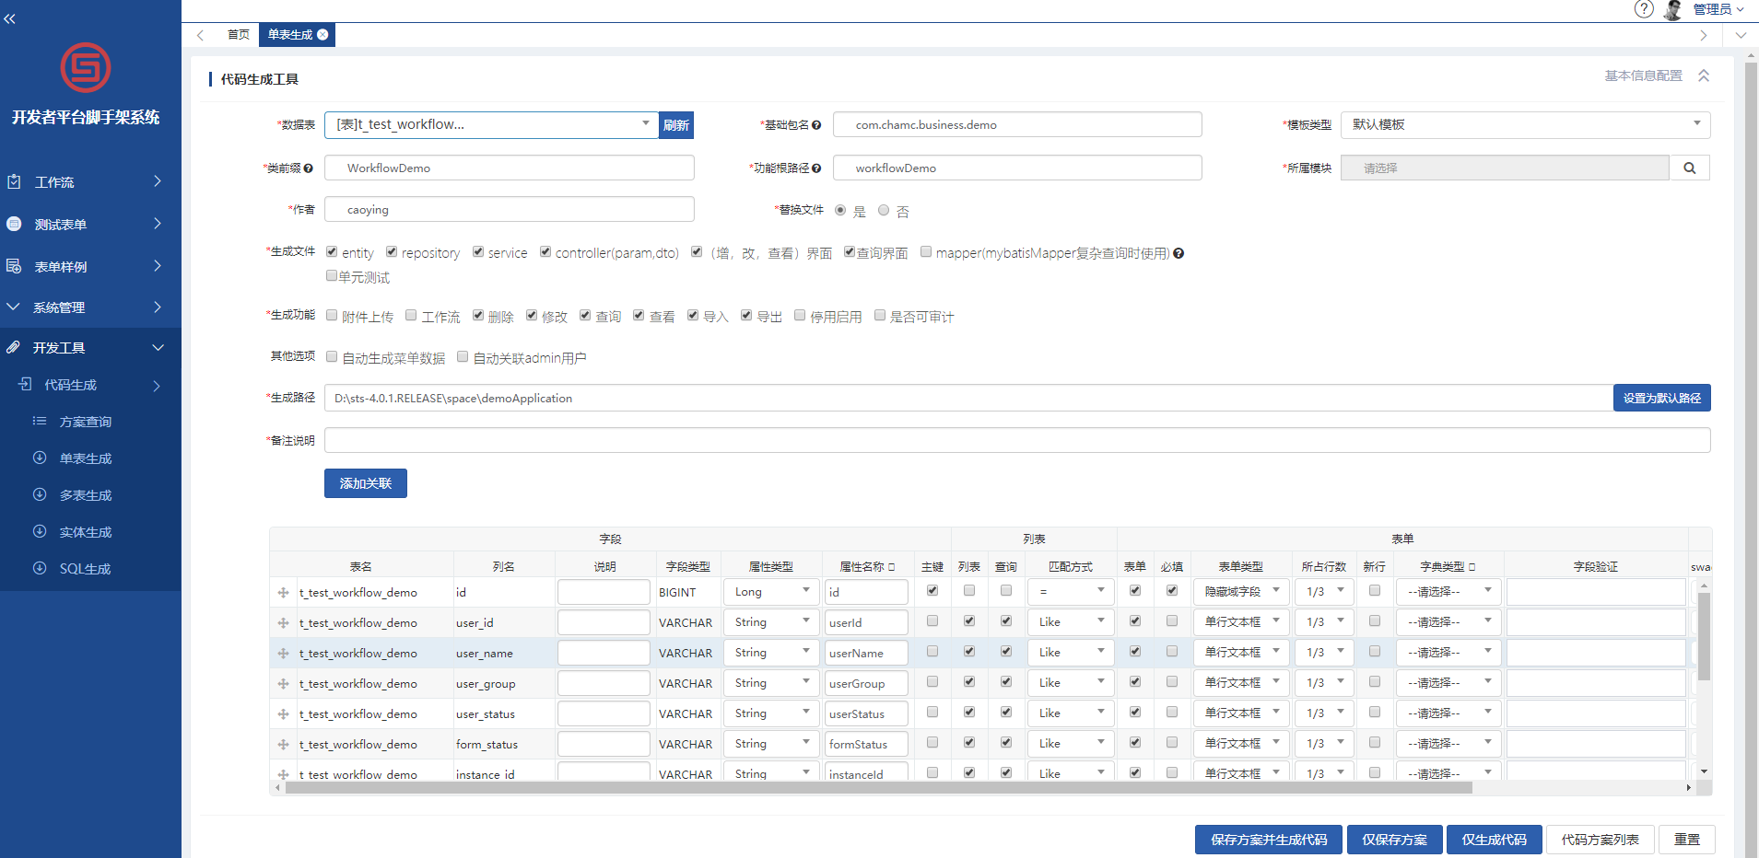
如何开发
2、自动代码生成；
进入系统后，点击左侧菜单【开发工具】->【代码生成】->【单表生成】/【多表生成】

Slide 17
如何开发
3、页面调整，代码开发；
代码生成工具，只能生成表单对应的增、删、改、查、导入、导出、工作流相关功能，其他业务逻辑处理或表单样式调整需要开发。
4、工作流程配置；
在工作流平台配置该业务表单对应的流程。
5、表单工作流集成；
在自动生成的表单详情页面，修改js方法:commitForm(),更改该方法中的变量：bpm.processKey的值，该变量的值为流程定义的key值。可参考帮助文档中的“工作流使用步骤”
6、进行表单的验证测试
主要测试增删改查和流程流转功能是否正常。

Slide 18
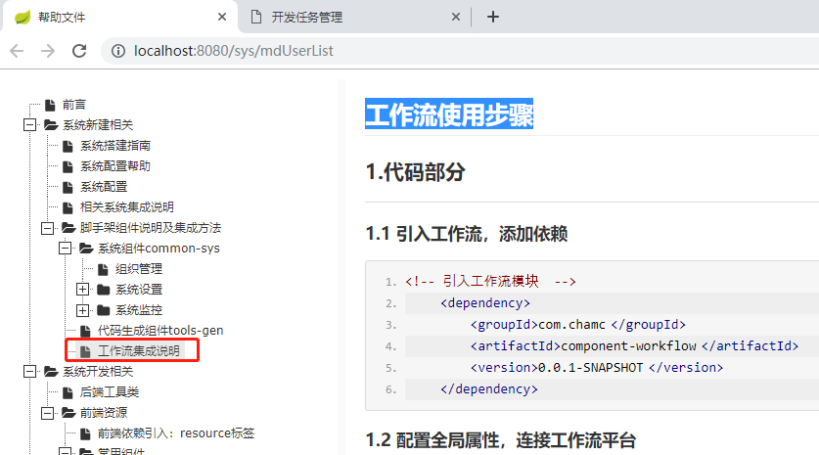
如何开发
5、表单工作流集成；
在自动生成的表单详情页面，修改js方法:commitForm(),更改该方法中的变量：bpm.processKey的值，该变量的值为流程定义的key值。可参考帮助文档中的“工作流使用步骤”。

Slide 19
如何开发
6、进行表单的验证测试
主要测试增删改查和流程流转功能是否正常。

Slide 20
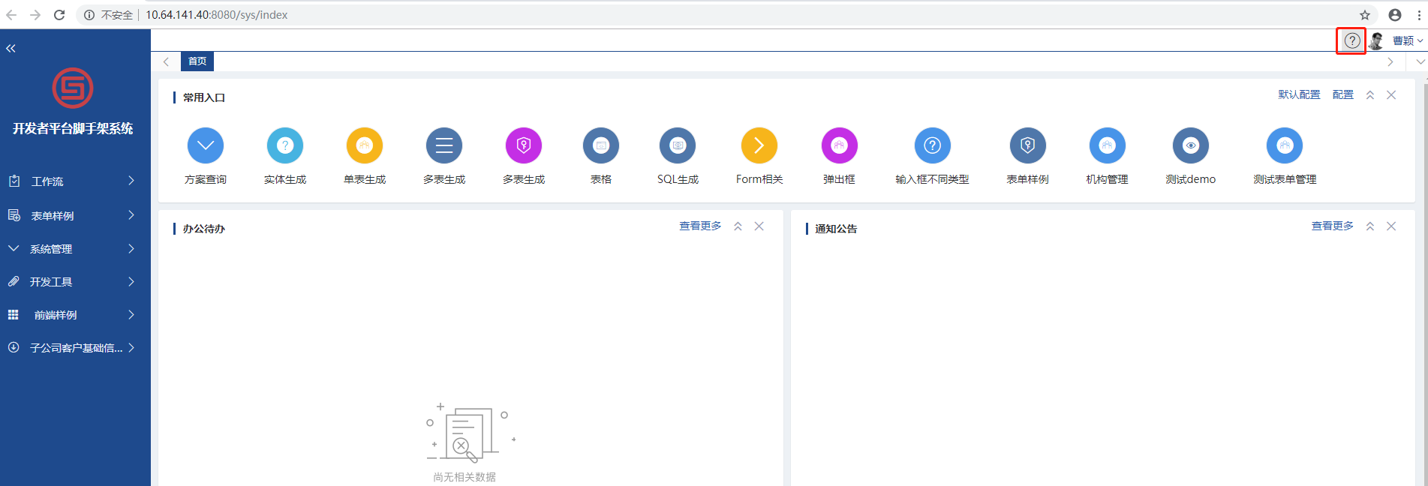
帮助
1、查看帮助文档；
访问地址：http://10.64.141.40:8080/sys/index。点击页面右上角的？图标

Slide 21
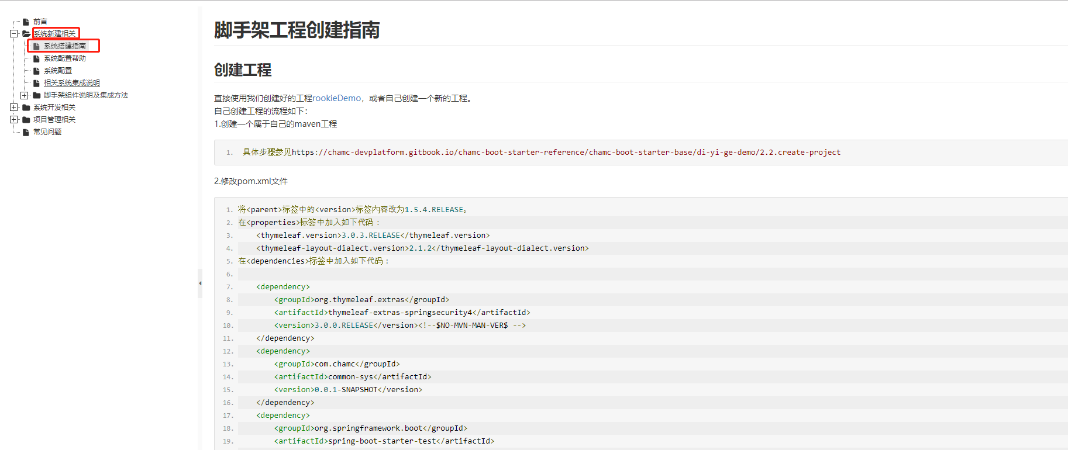
帮助
2、查看系统新建相关的帮助文档；

Slide 22


Slide 23

感谢观看！

